Slide 1

Обзор сетевых технологий
«Программирование сетевых приложений»
Лекция №1
1

Slide 2
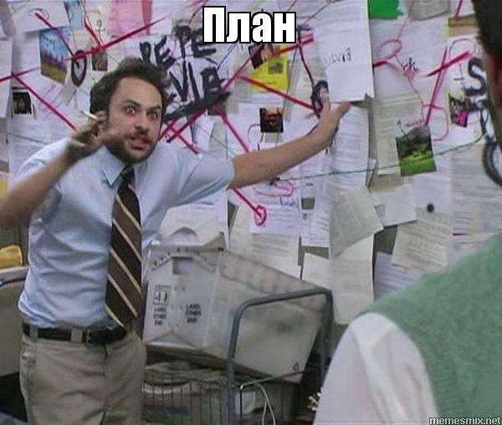
План занятия
Организация рабочего процесса
Web1.0 – Web 4.0
URL
HTTP
Стек для Web-приложений
2

Slide 3
Методология
Waterfall
3

Slide 4
Методология
Waterfall
Определение требований
Проектирование системы
Реализация
Тестирование
Запуск и поддержка
4

Slide 5
Методология
Agile
5

Slide 6
Методология
Agile
Планирование
Планирование
Проектирование
Проектирование
Разработка
Разработка
Внедрение
Оценка
Внедрение
Оценка
Итерация №1
Итерация №2
6

Slide 7
Методология Agile
Kanban
Scrum
Повышать качество работы с помощью визуализации рабочего процесса
Учиться на собственном опыте, самоорганизовываться и расставлять приоритеты, анализировать успехи и ошибки
Идея
Непрерывный рабочий процесс, пока проект не будет завершён
Регулярные спринты фиксированной продолжительности
График
Визуализация процесса работы, ограничение объёмов незавершенной работы, включение циклов обратной связи
Планирование спринтов ежедневное Scrum-совещание, обзор спринта, ретроспектива спринта
Методы
7

Slide 8
Методология Agile
Kanban
Scrum
Артефакты
Бэклог продукта, бэклог спринта, нкремент продукта
Канбан-доски
Роли
Владелец продукта, Scrum-мастер, команда
Нет специфических
Пропускная способность, время цикла
Метрики
Скорость работы команды
Изменения проводятся между спринтами, основываясь на ретроспективе. Не допускаются изменения в течение спринта.
Управление изменениями
Изменения могут быть внесены в любой момента времени
8

Slide 9

История интернета
9

Slide 10
Web 1.0
Ex: Just News
Статичные страницы
Содержимое сайта обслуживается из файловой системы сервера
Страницы строятся с использованием Server Side Includes или Common Gateway Interface (CGI)
Фреймы и таблицы используются для позиционирования и выравнивания элементов на странице
10
Notes:
Это первый этап развития интернета. Пользователей мало, создателей контента еще меньше. Существуют только статические страницы.
Пользователь - пассивный читатель
Web 1.0 можно охарактеризовать так - это сеть доставки контента, которая позволяла демонстрировать информацию на веб-сайтах. Web 1.0 позволил людям искать информацию и потреблять ее. Взаимодействия с пользователями и между ними не происходило, так же, как и не было генерирования пользовательского контента.
Основные особенности периода Web 1.0:
Статичные страницы.
Содержимое сайта обслуживается из файловой системы сервера.
Страницы строятся с использованием Server Side Includes или Common Gateway Interface (CGI).
Фреймы и таблицы используются для позиционирования и выравнивания элементов на странице.

Slide 11
Web 2.0
Настоящее время
Ex: Google Apps, Twitter, YouTube
Бесплатный доступ к большому количеству информации
Динамическое содержимое сайтов
Изменение способа передачи информации между владельцем сайта и пользователями сайта
Появление API
Негативное влияние на общество и появление новых угроз
11
Notes:
Web 2.0 является вторым этапом развития интернета и своеобразной социальной сетью. Web 2.0 - это интернет, который ценит пользовательский контент, удобство использования сайта и функциональную совместимость. Интернет становится местом скопления онлайн-инструментов и платформ, на которых люди делятся своими взглядами, мнениями, мыслями и опытом. Приложения Web 2.0 в отличие от приложений Web 3.0 преимущественно взаимодействуют с конечным пользователем.
На этом этапе развития интернета в разработке сайтов используются технологии веб-браузеров, например, фреймворки AJAX (Это запросы к бэку, при взаимодействии со страницей) и JavaScript. Именно эти фреймворки были самыми популярными среди разработчиков, также вырос интерес к языку программирования Ruby on Rails. Охарактеризовать Web 2.0 можно так - AJAX, оптимизация тегов, нововведения в области фронтенда.
Основные особенности периода Web 2.0:
Бесплатный доступ к большому количеству информации, который позволяет пользователям получать и классифицировать информацию коллективно.
Появление динамического содержимого сайтов, которое реагирует на ввод данных пользователем.
Изменение способа передачи информации между владельцем сайта и пользователями сайта.
Появление API, позволяющих использовать информацию сайта с помощью программного обеспечения.
Негативное влияние на общество и появление новых угроз.
Web 2.0 - это возможность предоставлять контент и взаимодействовать с другими пользователями интернета.
Пользователи управляют содержимым внутри портала.

Slide 12
Web 3.0
Ближайшее время
Ex: Metaverse
Важность семантики сайтов
Активное использование искусственного интеллекта
3D графика
Взаимосвязь между контентом
Доступность
12
Notes:
Web 3.0 - это результат эволюции использования интернета и взаимодействия в его пределах. Интернет стал базой данных. Что характерно для Web 3.0, так это то, что данные не принадлежат конкретным организациям или людям, а совместно используются пользователями. Этот этап развития интернета также называется Semantic Web.
Основные особенности периода Web 3.0:
Появляется важность семантики сайтов. Семантика сильно влияет на веб-технологии, необходимые для создания и обмена контента сайтов. Появление “умного поиска и анализа”, который позволяет роботам понимать семантическое значение слов, а не воспринимать их как ключи и числа, сильно влияет на развитие интернет пространства.
Активное использование искусственного интеллекта. Благодаря возможностям естественной языковой обработки, роботы могут различать информацию и предоставлять быстрые и релевантные результаты.
3D графика. Трехмерный дизайн обретает большую популярность не только среди сайтов, но и компьютерных игр, электронной коммерции, рекламы и т. д.
Взаимосвязь между контентом. Благодаря семантическим метаданным контент на сайтах связывается между собой. В результате, пользовательский опыт переходит на другой уровень.
Доступность. На этом этапе интернет доступен каждому электронному устройству: телефону, часам, микроволновке, планшету и т. д.
Проблемой Web 2.0 было отсутствие возможности у роботов понимать контекст размещенных в интернете данных, следовательно, они не могли понять какой контент является релевантным. Использование возможностей языковой обработки текстов (семантики) позволили сделать информацию понятной роботам и приложениями.
Эта та реальность, в которой мы живем.
Ты хозяин страницы, ты не передаешь никому данные третьим лицам. Заходишь по кошельку и твои данные не собирают. Блокчейн база - тебя никто не знает и данные не собираются. Децентрализация. Метавселенные.

Slide 13
Web 4.0
Далёкое будущее
Симбиотическое взаимодействие между человеком и машиной. Граница между человеком и машиной размыта
Интернет - это Web-ОС. Информация может передаваться из каждой точки мира
Интернет активно использует искусственный интеллект в своей работе, что улучшает качество предоставляемых возможностей
Интернет коммуницирует с пользователями так же, как люди общаются между собой
Интернет прозрачен, все действия прослеживаются
Интернет на этом этапе развития предлагает более высокую скорость и надежность, чем когда-либо
13
Notes:
Web 4.0 - это результат стремительного развития интернет технологий. Сегодня под Web 4.0 идет речь о мобильности и голосовом взаимодействии между пользователем и роботами.
Web 4.0 меняет взаимоотношения между людьми и роботами, они становятся симбиотическими. Человек имеет постоянный доступ к роботам, повседневная жизнь становится все больше зависимой от машин. Благодаря искусственному интеллекту, системы самообучения изучают людей и более точно понимают, что им нужно. Более популярной становится виртуальная и дополненная реальность. В интернете становится все больше сайтов, предлагающих разные услуги с использованием виртуальной и дополненной реальности.
Основные особенности периода Web 4.0:
Web 4.0 - это симбиотическое взаимодействие между человеком и машиной. Граница между человеком и машиной размыта.
Интернет - это Web-ОС. Информация может передаваться из каждой точки мира.
Интернет активно использует искусственный интеллект в своей работе, что улучшает качество предоставляемых возможностей.
Интернет коммуницирует с пользователями так же, как люди общаются между собой.
Интернет прозрачен, все действия прослеживаются.
Интернет на этом этапе развития предлагает более высокую скорость и надежность, чем когда-либо.
Это наше ближайшее будущее.

Slide 14

https://URL.mephi/pszh
14

Slide 15
URL
А ведь так спокойно начали…
URL – Uniform Resource Locator
Виды:
Статический – нет доп. параметров
Динамический – присутствуют &, =, ?
15
Notes:
Унифицированный указатель ресурса (от англ. Uniform Resource Locator, сокр. URL) — система унифицированных адресов электронных ресурсов, или единообразный определитель местонахождения ресурса (файла)[1].
Изначально унифицированный указатель использовался для того, чтобы показать путь размещения файлов в вебе, а сейчас применяется для обозначения любого интернет-ресурса
Начало адреса (1) — это протокол — http или https. Между тем указатель может начинаться не с протоколов передачи гипертекста, а со следующих:
Ftp. После ввода адреса откроется файловый сервер. Возможно потребуется авторизация, т.е. ввод пользовательского логина и пароля. Я, например, так просматриваю, какие директивы содержит robots.txt того или иного сайта.
Mailto. В результате ввода адреса будет выполнена команда отправки электронного письма на определенный email. Конечно, лучше всего для этих целей использовать почтовый клиент.
File. Вы сможете посмотреть в браузере файл с компьютера.
Следующей частью URL является доменное имя сайта (2), реже — его IP.
Завершает адрес путь к странице (3), где будут папки и подпапки и который содержит название этой страницы.
Кроме того, URL может иметь в своем составе параметры, идущие после знака «?» и разделяющиеся символом «&»

Slide 16
Пример URL
http://server.org:8080/path/doc.html?a=1&b=2#part1
http — протокол;
server.org — DNS имя сервера (может указываться ip-адрес машины);
8080 — TCP порт;
/path/doc.html — путь к файлу;
a=1&b=2 — параметры запроса;
part1 — якорь, положение на странице.
16

Slide 17
Абсолютные и относительные URL
http://server.org/1.html — абсолютный;
//server.org/1.html — абсолютный (schemeless);
/another/page.html?a=1 — относительный (в пределах домена);
pictures/cat.png — относительный (от URL текущего документа);
?a=1&b=2 — относительный (от URL текущего документа);
#part2 — относительный (в пределах текущего документа);
17

Slide 18

HTTP NOT FOUND
18

Slide 19
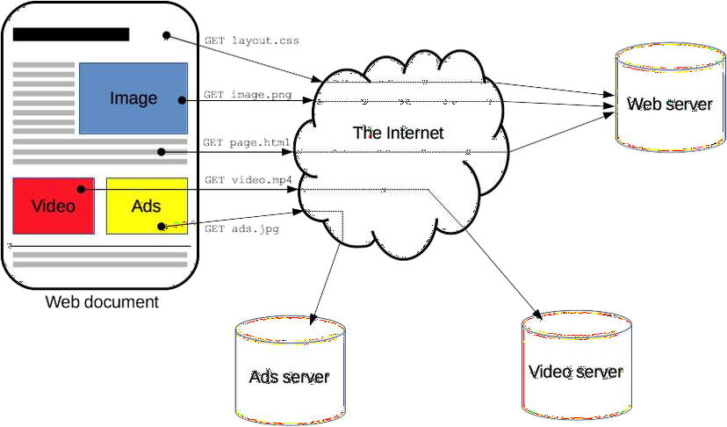
Что такое HTTP?
HTTP — это протокол, позволяющий получать различные ресурсы, например HTML-документы. Протокол HTTP лежит в основе обмена данными в Интернете.
19
Notes:
HTTP — это протокол, позволяющий получать различные ресурсы, например HTML-документы. Протокол HTTP лежит в основе обмена данными в Интернете. HTTP является протоколом клиент-серверного взаимодействия, что означает инициирование запросов к серверу самим получателем, обычно веб-браузером (web-browser). Полученный итоговый документ будет (может) состоять из различных поддокументов, являющихся частью итогового документа: например, из отдельно полученного текста, описания структуры документа, изображений, видео-файлов, скриптов и многого другого.

Slide 20
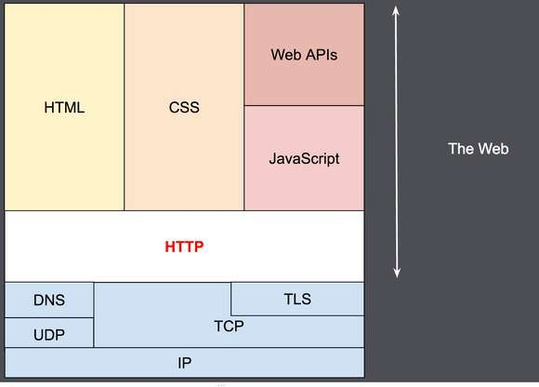
Место HTTP в Web
20
Notes:
Клиенты и серверы взаимодействуют, обмениваясь одиночными сообщениями (а не потоком данных). Сообщения, отправленные клиентом, обычно веб-браузером, называются запросами, а сообщения, отправленные сервером, называются ответами
HTTP является протоколом прикладного уровня, который чаще всего использует возможности другого протокола - TCP (или TLS - защищённый TCP) - для пересылки своих сообщений, однако любой другой надёжный транспортный протокол теоретически может быть использован для доставки таких сообщений. Благодаря своей расширяемости, он используется не только для получения клиентом гипертекстовых документов, изображений и видео, но и для передачи содержимого серверам, например, с помощью HTML-форм.

Slide 21
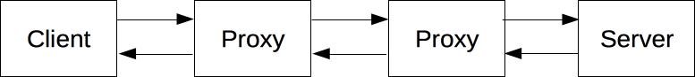
Общение клиента и сервера
21
Notes:
Каждый запрос (англ. request) отправляется серверу, который обрабатывает его и возвращает ответ (англ. response). Между этими запросами и ответами как правило существуют многочисленные посредники, называемые прокси, которые выполняют различные операции и работают как шлюзы или кэш, например.
Участник обмена (user agent) — это любой инструмент или устройство, действующие от лица пользователя. Эту задачу преимущественно выполняет веб-браузер; в некоторых случаях участниками выступают программы, которые используются инженерами и веб-разработчиками для отладки своих приложений.
Браузер всегда является той сущностью, которая создаёт запрос. Сервер обычно этого не делает, хотя за многие годы существования сети были придуманы способы, которые могут позволить выполнить запросы со стороны сервера.
Чтобы отобразить веб страницу, браузер отправляет начальный запрос для получения HTML-документа этой страницы. После этого браузер изучает этот документ и запрашивает дополнительные файлы, необходимые для отображения содержания веб-страницы (исполняемые скрипты, информацию о макете страницы - CSS таблицы стилей, дополнительные ресурсы в виде изображений и видео-файлов), которые непосредственно являются частью исходного документа, но расположены в других местах сети. Далее браузер соединяет все эти ресурсы для отображения их пользователю в виде единого документа — веб-страницы. Скрипты, выполняемые самим браузером, могут получать по сети дополнительные ресурсы на последующих этапах обработки веб-страницы, и браузер соответствующим образом обновляет отображение этой страницы для пользователя.
Веб-страница является гипертекстовым документом. Это означает, что некоторые части отображаемого текста являются ссылками, которые могут быть активированы (обычно нажатием кнопки мыши) с целью получения и соответственно отображения новой веб-страницы (переход по ссылке).
На другой стороне коммуникационного канала расположен сервер, который обслуживает (англ. serve) пользователя, предоставляя ему документы по запросу. С точки зрения конечного пользователя, сервер всегда является некой одной виртуальной машиной, полностью или частично генерирующей документ, хотя фактически он может быть группой серверов, между которыми балансируется нагрузка, то есть перераспределяются запросы различных пользователей, либо сложным программным обеспечением, опрашивающим другие компьютеры (такие как кеширующие серверы, серверы баз данных, серверы приложений электронной коммерции и другие).
Сервер не обязательно расположен на одной машине, и наоборот - несколько серверов могут быть расположены (поститься) на одной и той же машине. В соответствии с версией HTTP/1.1 и имея [Host](<https://developer.mozilla.org/ru/docs/Web/HTTP/Headers/Host>) заголовок, они даже могут делить тот же самый IP-адрес.
Между веб-браузером и сервером находятся большое количество сетевых узлов, передающих HTTP сообщения. Из-за слоистой структуры большинство из них оперируют также на транспортном сетевом или физическом уровнях, становясь прозрачным на HTTP слое и потенциально снижая производительность. Эти операции на уровне приложений называются прокси. Они могут быть прозрачными или нет, (изменяющие запросы не пройдут через них), и способны исполнять множество функций:
caching (кеш может быть публичным или приватными, как кеш браузера)
фильтрация (как сканирование антивируса, родительский контроль, …)
выравнивание нагрузки (позволить нескольким серверам обслуживать разные запросы)
аутентификация (контролировать доступом к разным ресурсам)
протоколирование (разрешение на хранение истории операций)

Slide 22
22
Notes:
Каждый запрос (англ. request) отправляется серверу, который обрабатывает его и возвращает ответ (англ. response). Между этими запросами и ответами как правило существуют многочисленные посредники, называемые прокси, которые выполняют различные операции и работают как шлюзы или кэш, например.
Участник обмена (user agent) — это любой инструмент или устройство, действующие от лица пользователя. Эту задачу преимущественно выполняет веб-браузер; в некоторых случаях участниками выступают программы, которые используются инженерами и веб-разработчиками для отладки своих приложений.
Браузер всегда является той сущностью, которая создаёт запрос. Сервер обычно этого не делает, хотя за многие годы существования сети были придуманы способы, которые могут позволить выполнить запросы со стороны сервера.
Чтобы отобразить веб страницу, браузер отправляет начальный запрос для получения HTML-документа этой страницы. После этого браузер изучает этот документ и запрашивает дополнительные файлы, необходимые для отображения содержания веб-страницы (исполняемые скрипты, информацию о макете страницы - CSS таблицы стилей, дополнительные ресурсы в виде изображений и видео-файлов), которые непосредственно являются частью исходного документа, но расположены в других местах сети. Далее браузер соединяет все эти ресурсы для отображения их пользователю в виде единого документа — веб-страницы. Скрипты, выполняемые самим браузером, могут получать по сети дополнительные ресурсы на последующих этапах обработки веб-страницы, и браузер соответствующим образом обновляет отображение этой страницы для пользователя.
Веб-страница является гипертекстовым документом. Это означает, что некоторые части отображаемого текста являются ссылками, которые могут быть активированы (обычно нажатием кнопки мыши) с целью получения и соответственно отображения новой веб-страницы (переход по ссылке).
На другой стороне коммуникационного канала расположен сервер, который обслуживает (англ. serve) пользователя, предоставляя ему документы по запросу. С точки зрения конечного пользователя, сервер всегда является некой одной виртуальной машиной, полностью или частично генерирующей документ, хотя фактически он может быть группой серверов, между которыми балансируется нагрузка, то есть перераспределяются запросы различных пользователей, либо сложным программным обеспечением, опрашивающим другие компьютеры (такие как кеширующие серверы, серверы баз данных, серверы приложений электронной коммерции и другие).
Сервер не обязательно расположен на одной машине, и наоборот - несколько серверов могут быть расположены (поститься) на одной и той же машине. В соответствии с версией HTTP/1.1 и имея [Host](<https://developer.mozilla.org/ru/docs/Web/HTTP/Headers/Host>) заголовок, они даже могут делить тот же самый IP-адрес.
Между веб-браузером и сервером находятся большое количество сетевых узлов, передающих HTTP сообщения. Из-за слоистой структуры большинство из них оперируют также на транспортном сетевом или физическом уровнях, становясь прозрачным на HTTP слое и потенциально снижая производительность. Эти операции на уровне приложений называются прокси. Они могут быть прозрачными или нет, (изменяющие запросы не пройдут через них), и способны исполнять множество функций:
caching (кеш может быть публичным или приватными, как кеш браузера)
фильтрация (как сканирование антивируса, родительский контроль, …)
выравнивание нагрузки (позволить нескольким серверам обслуживать разные запросы)
аутентификация (контролировать доступом к разным ресурсам)
протоколирование (разрешение на хранение истории операций)

Slide 23
HTTPS
Несмотря на свою функциональность у HTTP есть один очень важный недостаток ― незащищённость.
HTTPS работает благодаря SSL/TLS-сертификату. SSL/TLS-
сертификат ― это цифровая подпись сайта.
23
Notes:
Несмотря на свою функциональность у HTTP есть один очень важный недостаток ― незащищённость. Данные между пользователями передаются в открытом виде, злоумышленник может вмешаться в передачу данных, перехватить их или изменить. Чтобы защитить данные пользователей, был создан протокол HTTPS.
HTTPS работает благодаря SSL/TLS-сертификату. SSL/TLS-сертификат ― это цифровая подпись сайта. С её помощью подтверждается его подлинность. Перед тем как установить защищённое соединение, браузер запрашивает этот документ и обращается к центру сертификации, чтобы подтвердить легальность документа. Если он действителен, то браузер считает этот сайт безопасным и начинает обмен данными. Вот откуда взялась и что означает S в HTTPS.
Для примера возьмём ситуацию: пользователь хочет перейти на сайт REG.RU, который работает по безопасному протоколу HTTPS.
Браузер пользователя просит предоставить SSL-сертификат.
Сайт на HTTPS отправляет сертификат.
Браузер проверяет подлинность сертификата в центре сертификации.
Браузер и сайт договариваются о симметричном ключе при помощи асимметричного шифрования.
Браузер и сайт передают зашифрованную информацию.

Slide 24
Коды ответов HTTP
Информационные
100-199
Перенаправления
300-399
Серверные ошибки
500-599
Успешные
200-299
Клиентские ошибки
400-499
24

Slide 25
Методы запросов HTTP
GET — получение ресурса
POST — создание ресурса
PUT — обновление ресурса
DELETE — удаление ресурса
PATCH – используется для частичного изменения ресурса
HEAD – получение ресурса, но без тела ответа
CONNECT – устанавливает "туннель" к серверу, определённому по ресурсу
OPTIONS – используется для описания параметров соединения с ресурсом
TRACE – выполняет вызов возвращаемого тестового сообщения с ресурса
25

Slide 26
Выполнение Post-запроса HTTP
curl -X POST [options] [URL]
curl -X POST https://example.com/echo/post/json -H "Content-Type: multipart/form-data" -d '[post data]'
26

Slide 27
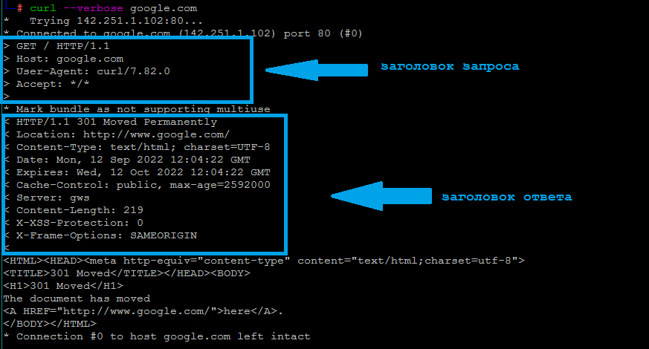
Пример Get-запроса HTTP
27

Slide 28
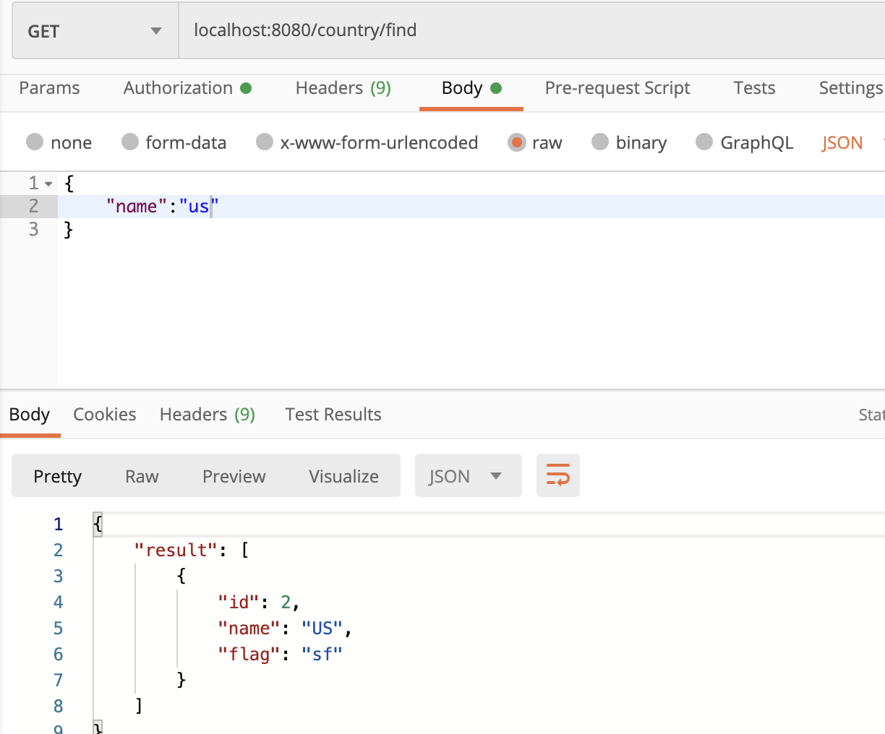
Пример Get-запроса HTTP
27

Slide 29
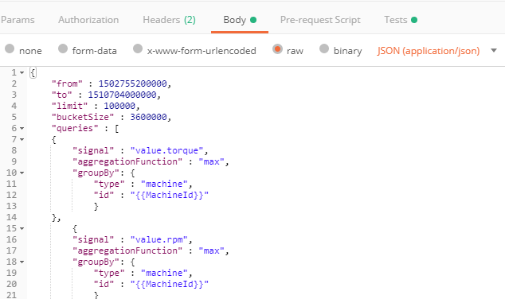
Выполнение Post-запроса HTTP
28

Slide 30
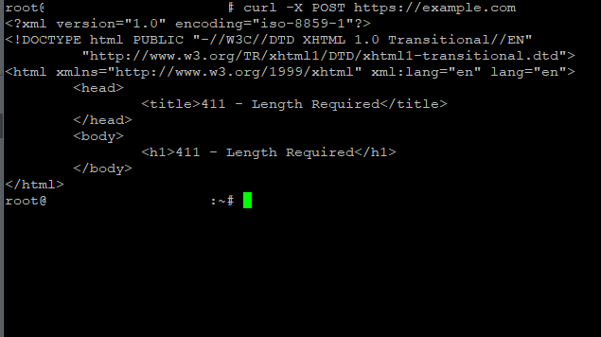
Выполнение Post-запроса HTTP
28

Slide 31
REST
Representational State Transfer
REST — это набор правил того, как программисту организовать написание кода серверного приложения, чтобы все системы легко обменивались данными и приложение можно было масштабировать.
29
Notes:
REST (от англ. Representational State Transfer — «передача репрезентативного состояния» или «передача „самоописываемого“ состояния») — архитектурный стиль взаимодействия компонентов распределённого приложения в сети. Другими словами, REST — это набор правил того, как программисту организовать написание кода серверного приложения, чтобы все системы легко обменивались данными и приложение можно было масштабировать.
REST предлагает отказаться от использования одинаковых URI для разных ресурсов (то есть адреса двух разных статей вроде /index.php?article_id=10 и /index.php?article_id=20 — это не REST-way) и использовать разные HTTP-методы для разных действий. То есть веб-приложение, написанное с использованием REST подхода будет удалять ресурс при обращении к нему с HTTP-методом DELETE (разумеется, это не значит, что надо давать возможность удалить всё и вся, но любой запрос на удаление в приложении должен использовать HTTP-метод DELETE).
REST дает программистам возможность писать стандартизованные и чуть более красивые веб-приложения, чем раньше. Используя REST, URI для добавления нового юзера будет не /user.php?action=create (метод GET/POST), а просто /user.php (метод строго POST).
В итоге, совместив имеющуюся спецификацию HTTP и REST-подход наконец-то обретают смысл различные HTTP-методы. GET — возвращает ресурс, POST — создает новый, PUT — обновляет существующий, DELETE — удаляет.
Да, есть небольшая проблема с применением REST на практике. Проблема эта называется HTML.
PUT/DELETE запросы можно отправлять посредством XMLHttpRequest, посредством обращения к серверу «вручную» (скажем, через curl или даже через telnet), но нельзя сделать HTML-форму, отправляющую полноценный PUT/DELETE-запрос.

Slide 32


REST vs SOAP
vs
30
Notes:
REST (от англ. Representational State Transfer — «передача репрезентативного состояния» или «передача „самоописываемого“ состояния») — архитектурный стиль взаимодействия компонентов распределённого приложения в сети. Другими словами, REST — это набор правил того, как программисту организовать написание кода серверного приложения, чтобы все системы легко обменивались данными и приложение можно было масштабировать.
REST предлагает отказаться от использования одинаковых URI для разных ресурсов (то есть адреса двух разных статей вроде /index.php?article_id=10 и /index.php?article_id=20 — это не REST-way) и использовать разные HTTP-методы для разных действий. То есть веб-приложение, написанное с использованием REST подхода будет удалять ресурс при обращении к нему с HTTP-методом DELETE (разумеется, это не значит, что надо давать возможность удалить всё и вся, но любой запрос на удаление в приложении должен использовать HTTP-метод DELETE).
REST дает программистам возможность писать стандартизованные и чуть более красивые веб-приложения, чем раньше. Используя REST, URI для добавления нового юзера будет не /user.php?action=create (метод GET/POST), а просто /user.php (метод строго POST).
В итоге, совместив имеющуюся спецификацию HTTP и REST-подход наконец-то обретают смысл различные HTTP-методы. GET — возвращает ресурс, POST — создает новый, PUT — обновляет существующий, DELETE — удаляет.
Да, есть небольшая проблема с применением REST на практике. Проблема эта называется HTML.
PUT/DELETE запросы можно отправлять посредством XMLHttpRequest, посредством обращения к серверу «вручную» (скажем, через curl или даже через telnet), но нельзя сделать HTML-форму, отправляющую полноценный PUT/DELETE-запрос.

Slide 33
REST vs SOAP
vs
REST — это архитектурный стиль
SOAP — это формат обмена сообщениями
31
Notes:
REST (от англ. Representational State Transfer — «передача репрезентативного состояния» или «передача „самоописываемого“ состояния») — архитектурный стиль взаимодействия компонентов распределённого приложения в сети. Другими словами, REST — это набор правил того, как программисту организовать написание кода серверного приложения, чтобы все системы легко обменивались данными и приложение можно было масштабировать.
REST предлагает отказаться от использования одинаковых URI для разных ресурсов (то есть адреса двух разных статей вроде /index.php?article_id=10 и /index.php?article_id=20 — это не REST-way) и использовать разные HTTP-методы для разных действий. То есть веб-приложение, написанное с использованием REST подхода будет удалять ресурс при обращении к нему с HTTP-методом DELETE (разумеется, это не значит, что надо давать возможность удалить всё и вся, но любой запрос на удаление в приложении должен использовать HTTP-метод DELETE).
REST дает программистам возможность писать стандартизованные и чуть более красивые веб-приложения, чем раньше. Используя REST, URI для добавления нового юзера будет не /user.php?action=create (метод GET/POST), а просто /user.php (метод строго POST).
В итоге, совместив имеющуюся спецификацию HTTP и REST-подход наконец-то обретают смысл различные HTTP-методы. GET — возвращает ресурс, POST — создает новый, PUT — обновляет существующий, DELETE — удаляет.
Да, есть небольшая проблема с применением REST на практике. Проблема эта называется HTML.
PUT/DELETE запросы можно отправлять посредством XMLHttpRequest, посредством обращения к серверу «вручную» (скажем, через curl или даже через telnet), но нельзя сделать HTML-форму, отправляющую полноценный PUT/DELETE-запрос.

Slide 34
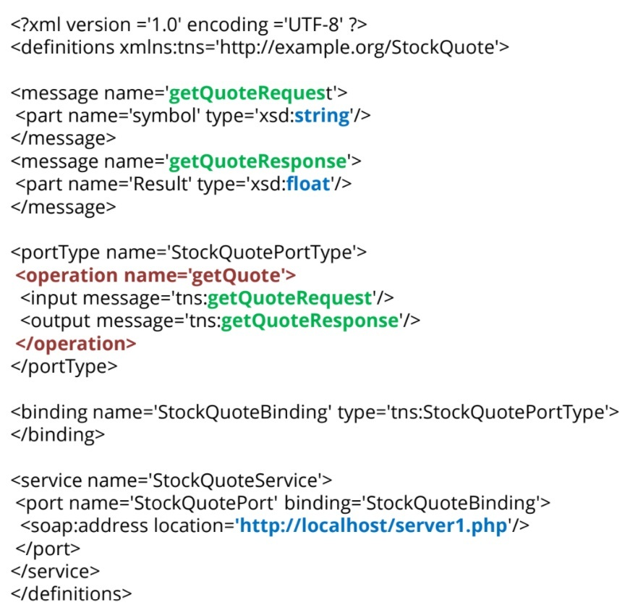
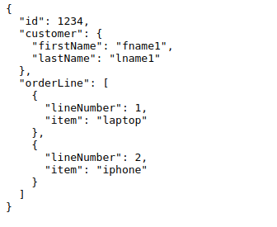
REST vs SOAP
Пример реализации RESTful: JSON через HTTP
Пример реализации SOAP: XML поверх SOAP через HTTP
32
Notes:
REST (от англ. Representational State Transfer — «передача репрезентативного состояния» или «передача „самоописываемого“ состояния») — архитектурный стиль взаимодействия компонентов распределённого приложения в сети. Другими словами, REST — это набор правил того, как программисту организовать написание кода серверного приложения, чтобы все системы легко обменивались данными и приложение можно было масштабировать.
REST предлагает отказаться от использования одинаковых URI для разных ресурсов (то есть адреса двух разных статей вроде /index.php?article_id=10 и /index.php?article_id=20 — это не REST-way) и использовать разные HTTP-методы для разных действий. То есть веб-приложение, написанное с использованием REST подхода будет удалять ресурс при обращении к нему с HTTP-методом DELETE (разумеется, это не значит, что надо давать возможность удалить всё и вся, но любой запрос на удаление в приложении должен использовать HTTP-метод DELETE).
REST дает программистам возможность писать стандартизованные и чуть более красивые веб-приложения, чем раньше. Используя REST, URI для добавления нового юзера будет не /user.php?action=create (метод GET/POST), а просто /user.php (метод строго POST).
В итоге, совместив имеющуюся спецификацию HTTP и REST-подход наконец-то обретают смысл различные HTTP-методы. GET — возвращает ресурс, POST — создает новый, PUT — обновляет существующий, DELETE — удаляет.
Да, есть небольшая проблема с применением REST на практике. Проблема эта называется HTML.
PUT/DELETE запросы можно отправлять посредством XMLHttpRequest, посредством обращения к серверу «вручную» (скажем, через curl или даже через telnet), но нельзя сделать HTML-форму, отправляющую полноценный PUT/DELETE-запрос.

Slide 35
REST vs SOAP
Специфика SOAP — это формат обмена данными. С SOAP это всегда SOAP-XML, который представляет собой XML, включающий: — Envelope (конверт) – корневой элемент, который определяет сообщение и пространство имен, использованное в документе, — Header (заголовок) – содержит атрибуты сообщения, например: информация о безопасности или о сетевой маршрутизации, — Body (тело) – содержит сообщение, которым обмениваются приложения, — Fault – необязательный элемент, который предоставляет информацию об ошибках, которые произошли при обработке сообщений. И запрос, и ответ должны соответствовать структуре SOAP.
Специфика REST — использование HTTP в качестве транспортного протокола. Он подразумевает наилучшее использование функций, предоставляемых HTTP — методы запросов, заголовки запросов, ответы, заголовки ответов и т. д.
33
Notes:
REST (от англ. Representational State Transfer — «передача репрезентативного состояния» или «передача „самоописываемого“ состояния») — архитектурный стиль взаимодействия компонентов распределённого приложения в сети. Другими словами, REST — это набор правил того, как программисту организовать написание кода серверного приложения, чтобы все системы легко обменивались данными и приложение можно было масштабировать.
REST предлагает отказаться от использования одинаковых URI для разных ресурсов (то есть адреса двух разных статей вроде /index.php?article_id=10 и /index.php?article_id=20 — это не REST-way) и использовать разные HTTP-методы для разных действий. То есть веб-приложение, написанное с использованием REST подхода будет удалять ресурс при обращении к нему с HTTP-методом DELETE (разумеется, это не значит, что надо давать возможность удалить всё и вся, но любой запрос на удаление в приложении должен использовать HTTP-метод DELETE).
REST дает программистам возможность писать стандартизованные и чуть более красивые веб-приложения, чем раньше. Используя REST, URI для добавления нового юзера будет не /user.php?action=create (метод GET/POST), а просто /user.php (метод строго POST).
В итоге, совместив имеющуюся спецификацию HTTP и REST-подход наконец-то обретают смысл различные HTTP-методы. GET — возвращает ресурс, POST — создает новый, PUT — обновляет существующий, DELETE — удаляет.
Да, есть небольшая проблема с применением REST на практике. Проблема эта называется HTML.
PUT/DELETE запросы можно отправлять посредством XMLHttpRequest, посредством обращения к серверу «вручную» (скажем, через curl или даже через telnet), но нельзя сделать HTML-форму, отправляющую полноценный PUT/DELETE-запрос.

Slide 36
Различия между типами запросов
Действие | GET | POST
Кнопка «Назад» / Перезагрузка | Безопасно | Данные отправляют повторно
Добавление в закладки | Да | Нет
Кэширование | Да | Нет
История | Сохраняется в истории | Не сохраняется в истории
Тип кодировки | application/x-www-form- urlencoded | application/x-www-form- urlencoded или multipart/form- data
34

Slide 37
Различия между типами запросов
Действие | GET | POST
Ограничение в длине запроса | Запрос ограничен 2048 символами | Без ограничений
Ограничение по типу данных | Только символы ASCII | Без ограничений
Видимость в URL | Все данные в URL | Данные не отображаются в URL
Безопасность | Нет безопасности | Высокая безопасность
35

Slide 38

Стек для Web-приложений
36

Slide 39
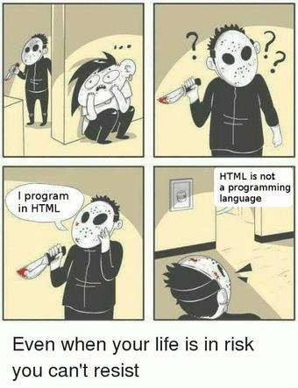
HTML
Язык гипертекстовой разметки — это язык, используемый для определения структуры и описания содержания веб-страницы в структурированной форме.
<!DOCTYPE HTML PUBLIC "-//W3C//DTD HTML 4.01//EN“
"http://www.w3.org/TR/html4/strict.dtd">
<html>
<head>
<meta http-equiv="Content-Type" content="text/html; charset=utf-8">
<title>Пример веб-страницы</title>
</head>
<body>
<h1>Заголовок</h1> <!-- Комментарий -->
<p>Первый абзац.</p>
<p>Второй абзац.</p>
</body>
</html>
37

Slide 40
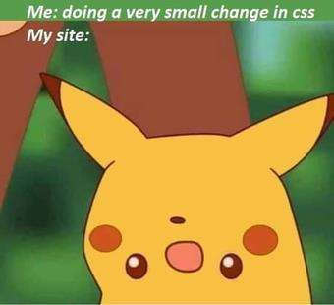
Cascading Style Sheets, каскадные таблицы стилей. Стили представляют собой набор параметров, управляющих видом и положением элементов веб- страницы
CSS
body {
font-family: Arial, Verdana, sans-serif; /* Семейство шрифтов */ font-size: 11pt; /* Размер основного шрифта в пунктах */ background-color: #f0f0f0; /* Цвет фона веб-страницы */
color: #333; /* Цвет основного текста */
}
h1 {
color: #a52a2a; /* Цвет заголовка */
font-size: 24pt; /* Размер шрифта в пунктах */
font-family: Georgia, Times, serif; /* Семейство шрифтов */
font-weight: normal; /* Нормальное начертание текста */
}
38

Slide 41
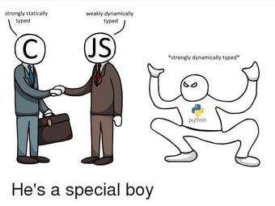



Python
Any comments?
Плюсы
Простой код
Минимум лишних задач
Кроссфункциональность
Широкие возможности
Минусы
Низкая скорость
Динамическая типизация
39

Slide 42
Python
Django
Python
Flask
Модульность и расширяемость
Развитая экосистема
Стабильность
Лёгкость
Комьюнити
Документация
Python
FastAPI
Все возможные плюшки для быстрой разработки быстрого и мощного API прямо в коробке. При этом все возможности хорошо задокументированы, документация описывает буквально всё, включая дебаг и тестирование.
40

Slide 43

GoLang
Docker, CoreOS, Istio, Traefik, Syncthing, Gitea, Yggdrasil Network, IPFS, AdGuard Home
Плюсы
Высокая скорость
Совместимость с C
Широкие возможности из коробки
Документация как стандартная функция
Сборка мусора
Масштабируемость и конкурентность
Минусы
Отсутствие параметрического полиморфизма
Нулевой интерфейс не равен интерфейсу нулевого объекта
Go не допускает появления открывающей скобки на отдельной строке
Семантика файлов в стандартной библиотеке Go в значительной степени основана на семантике POSIX
41

Slide 44


PHP
Когда написал крупнейшую соцсеть на
ПХП:
Facebook, Yahoo!, Wikipedia, Tumblr, Vk, Youtube
Плюсы
Высокая производительность
Работа с разными платформами
Популярность
Большое комьюнити
Минусы
Несистемный синтаксис
Негативная слава
Возможность ошибок
42

Slide 45
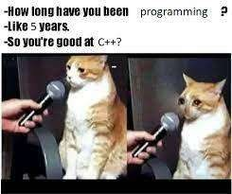
C++
“Самое главное отличие C от C++: на Си вы можете делать ошибки, а в C++ — еще и наследовать их”
++
ООП
Скорость
Большое число фремворков
Минусы
Небезопасность
Зависимость от платформы
Хардкорный синтаксис
Сложность
43

Slide 46
Правда много фреймворков.
C++
Crow
Fast and easy to use micro web framework (inspired by Python Flask)
Oat++
Light and powerful web framework with zero
dependencies
Drogon
A fast cross-platform web framework
POCO
C++ libraries for building applications
TreeFrog
High-speed and full-stack C++ framework
Pistache
High-performance REST toolkit
Wt
Web GUI library in modern C++
Cutelyst
Web framework built on top of Qt, using the approach
of Catalyst (Perl) framework
CppCMS
Aimed at rapid web development of web sites and web
services
44

Slide 47


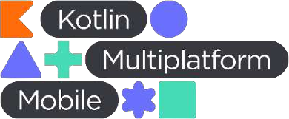

Java/Kotlin
Java: Amazon, Ebay, PayPal, OK, Ржд, Сайт Пентагона
KMM: QIWI, Yandex
Плюсы
ООП
Стабильность и сообщество
Стандартизация
Безопасность
Независимость от платформы
Автоматическое управление памятью
Минусы
Платное коммерческое использование
Низкая производительность
Отсутствие нативного дизайна
Многословный и сложный код
Плюсы
Совместимость с Java
Чистота
Безопасность
Простота синтаксиса
Нативный конструктор интерфейсов
Минусы
Низкая скорость компиляции
Мало дополнений
Малочисленное сообщество
45

Slide 48
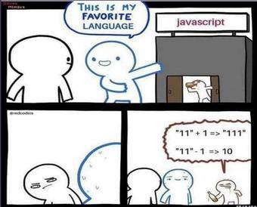
JavaScript
dozen !== 12
Плюсы
Незаменимость для веб-разработки
Скорость работы и производительность
Мощная инфраструктура (экосистема)
Простота и рациональность применения
Удобство пользовательских интерфейсов
Лёгкость освоения
Минусы
Нет возможности чтения и загрузки файлов
Нестрогая типизация и вольная трактовка
Нет поддержки удалённого доступа
Доступность для злоумышленников
46

Slide 49

JavaScript
Фреймворки
47

Slide 50
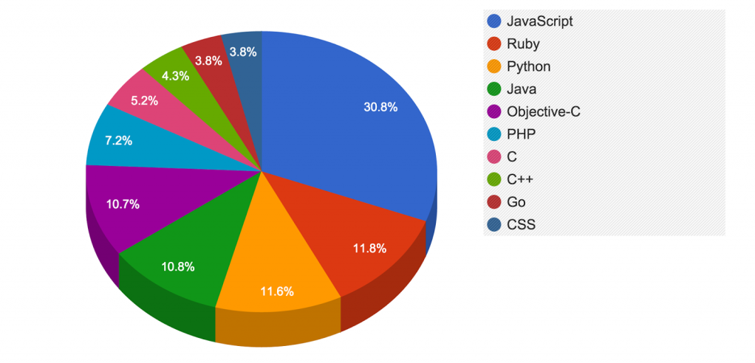
Немного аналитики
48

Slide 51
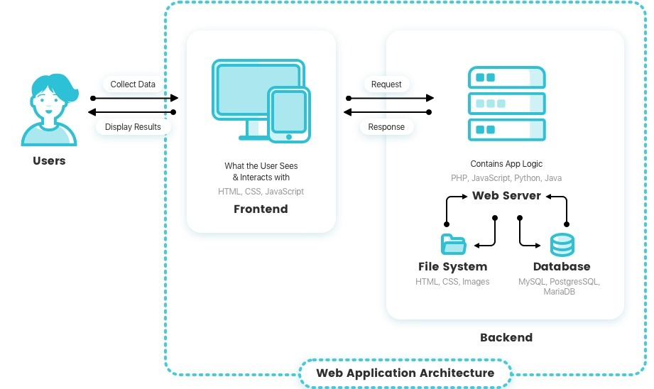
А что нужно сделать?
49

Slide 52

That’s all

